Slide 1

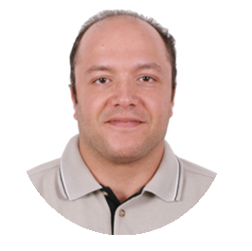
Présentation de l’environnement
Acteurs et méthodologies
Béchir BEJAOUI
Formateur et consultant indépendant

Slide 2
Le plan
Acteurs
Méthodologies
Chicken and Pig
Gestion collaborative du code source

Slide 3





Les acteurs
Les méthodologies
Product Owner
Project Manager
Client
Equipe de développement
Scrum master
Equipe de test

Slide 4
Les acteurs
Project Manager: Il est le principal élément qui assure le contact avec le client, il essaye d’analyser la requête du client, il n’est pas nécessaire qu’il soit trop technique
Les méthodologies
Product Owner: Responsable du façonnage du produit, il crée les user stories à l’aide des outils et des concepts comme Rational Rose UML, les user stories peuvent être aussi crées avec des outils graphique
Scrum master: Principalement responsable des équipes de développement et équipe test, il veille à ce que les tâches globales soient divisées en tâches élémentaires
Il veille aussi sur le dispatching et le suivit d’exécution des tâches
pendant le développement
L’équipe de dev: Exécuteurs de tâches, une fois les tâches sont affectées ils estiment
la durée de l’exécution, restent en contact avec le Scrum master

Slide 5
Les acteurs
Equipe de test: Dans les grandes boîtes et pour les projets de Grand taille, l’équipe de test travaille en collaboration avec L’équipe Dev pour assurer la qualité du produit
Dans les petites boîtes et pour les petits projets, l’équipe de test et souvent l’équipe de Dev

Slide 6
Les méthodologies
Agile: C’est une méthodologie composée de 12 principes
1. satisfaire le client est une priorité absolue
2. Accueillir les besoins changeants
3. Délivrer dans les délais les plus courts.
4. Esprit de groupe et de collaboration
5. La motivation dans le travail
6. La transparence dans la communication
7. Adoption de logiciel de travail pour mesurer le progrès
8. Maintient du rythme du travail
9. Assurance qualité du produit
10. Maximiser la quantité de travail non effectué
11. Adopter la meilleure architecture logicielle
12. Le travail à intervalles régulier

Slide 7
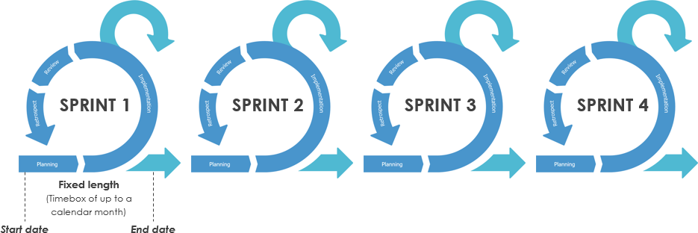
Les méthodologies
Agile représente deux manières de façonner les logiciels à travers
le temps
Scrum: Cette méthode repose essentiellement sur la composante
chronologique
Les tâches projets sont réalisées suite à plusieurs itérations,
souvent nommées sprints
Un sprint est la durée de développement d’une ou d’un ensemble
de tâches globales, il s’étale entre deux et trois semaines

Slide 8
Les méthodologies
Agile diffère du Scrum du faite que:
Agile est une philosophie, tandis que Scrum est un type de méthodologie Agile
Scrum est divisé en sprints plus courts et livrables périodiquement, tandis qu'en Agile tout est livré à la fin du projet
Agile implique des membres de diverses équipes inter fonctionnelles, tandis qu'une équipe de projet Scrum comprend des rôles spécifiques, tels que Scrum Master et Product Owner

Slide 9
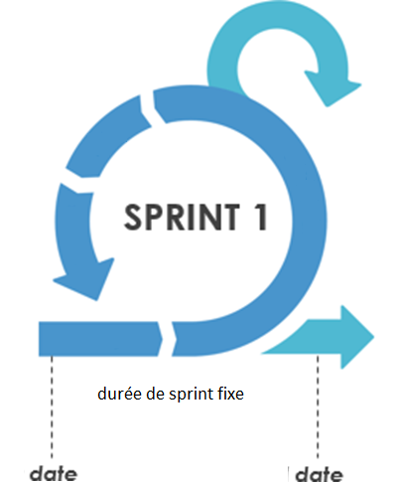
Les méthodologies
Présentation de sprint
4
1. Planification du sprint
2. Implémentation et test
3. Revue du sprint
3
4. Rétrospective du sprint
4
2
1

Slide 10
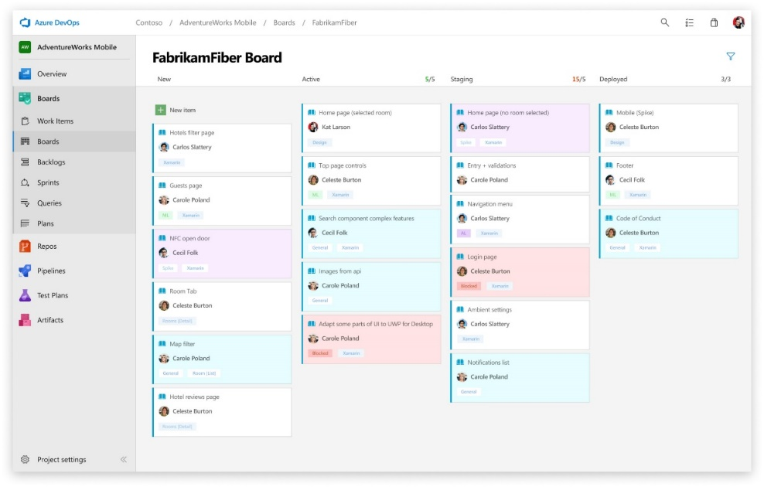
Les méthodologies
Pendant le sprint il y a des réunions quotidiennes de 15 minutes
Entre le Scrum master et les équipes avant de commencer
à travailler souvent dites Mêlée quotidiennes
Chaque développeur détient un tableau de bord dit Scrum board qui contient les tâches dans leur diverses phases

Slide 11
Les méthodologies
Exemple de tableau Board en mode Scrum
Nouvelle
Active
Test
Faite
Tâche
Tâche
Tâche
Tâche
Tâche
Tâche
Tâche
Tâche
Tâche
Tâche
Tâche
Tâche
Tâche
Tâche
Tâche
Durée écoulée
Durée totale

Slide 12
Les méthodologies
Kanban: Contrairement à Scrum, cette méthode ne repose pas essentiellement sur l’aspect temps mais sur l’aspect nombres de tâches maximal dans la colonne des tâches actives à ne pas dépasser
Exemple de tableau Board en mode Kanban
Nouvelle
Active
Max 5 tâches
Test
Faite
Tâche
Tâche
Tâche
Tâche
Tâche
Tâche
Tâche
Tâche
Tâche
Tâche
Tâche
Tâche
Tâche
Tâche
Tâche

Slide 13
Les méthodologies
Kanban: Contrairement à Scrum, cette méthode ne
repose pas essentiellement sur l’aspect temps mais sur l’aspect nombres de tâches maximal dans la colonne des tâches actives
À ne pas dépasser
Exemple de tableau Board en mode Kanban
Nouvelle
Active
Max 5 tâches
Test
Faite
Tâche
Tâche
Tâche
Tâche
Tâche
Tâche
Tâche
Tâche
Tâche
Tâche
Tâche
Tâche
Tâche
Tâche
Tâche
Tâche
Tâche
Tâche
Tâche

Slide 14
Les méthodologies
CMMI: Contrairement à Scrum et à Kanban, cette méthode repose sur l’amélioration du processus
L’équipe passe par cinq stages
Chaotique, pas de contrôle réel
2Gérer, le processus au niveau du projet, principalement réactif
3.Définis, le processus au niveau de l'organisation, proactifs
4.Quantitatif, processus mesurés et contrôlés
5.Optimisation, boucles de rétroaction et amélioration continue

Slide 15
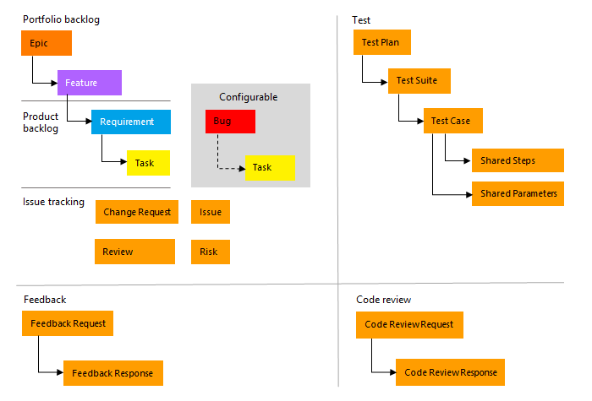
Exemple d’architecture CMMI
1
2
3
4

Slide 16
Exemple de cycle de développement CMMI
Définir les user stories
.Créer les requêtes globales
.Trier par ordre de priorité
.Estimer la durée et la charge
.Affecter les tâches
Gérer les éléments du projet
Gérer les Bugs
Capturer les Bugs
Trier les Bugs par ordre ou priorité
Résoudre les Bugs
Fermer les Bugs
.Délimiter les requêtes
Globales selon les user
Stories
.Grouper les requêtes
Sous des catégories
Gérer les problèmes
Bug: Un bug indique qu'un problème potentiel existe dans le code que votre équipe est en train de développer
Problème: Un événement ou une cause qui peut retarder l'expédition
Tâche: Une tâche communique la nécessité d'effectuer un certain travail. Chaque membre de l'équipe peut définir des tâches pour représenter le travail qu'il doit accomplir
Capturer les Issues
Tracer les dépendances
Préparer les issues sous forme de requêtes

Slide 17
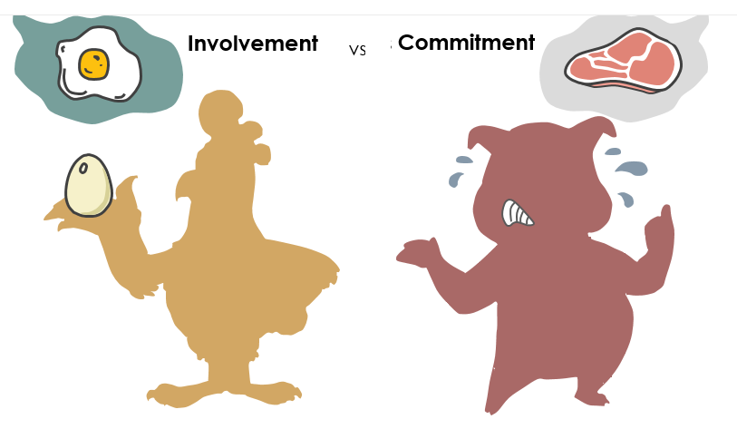
La fable de la poule et du cochon
La fable du Poulet et du Cochon est utilisée pour illustrer les différents niveaux d'acteurs du projet impliqués dans un projet
Un cochon et un poulet marchent sur la route.
Le poulet dit: "Hey Cochon, je pensais que nous devrions ouvrir un restaurant!"
Le cochon répond: "Hm, peut-être, comment pourrions-nous l'appeler?«
Le Poulet répond: "Que diriez-vous de 'jambon-oeufs'?«
Le Cochon réfléchit un instant et dit: «Non merci. Je serais engagé,
mais vous ne seriez impliqué.
Question: Dans un petit-déjeuner au bacon et aux œufs, quelle est la différence entre le poulet et le cochon?
Réponse: Le poulet est impliqué, mais le cochon est engagé!

Slide 18
Exemple WaterFall classique
Plan
Les méthodologies
Code
Compilation
Test
Déploiement
Mise en route
Traçage
Architecte
Equipe Dev
Administrateur réseau

Slide 19
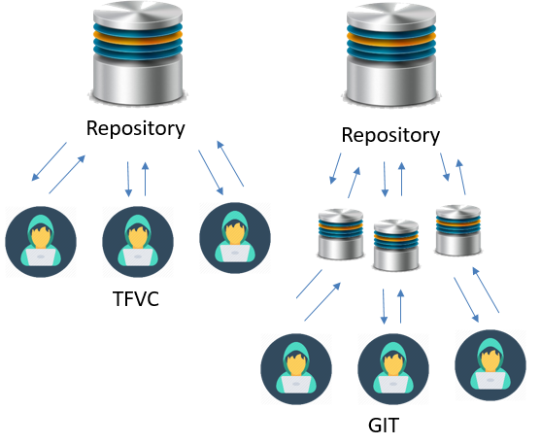
Le versionning
Il existe deux mécanismes de contrôle de versioning du code qui peut
s’intégrer avec Visual Studio
Les méthodologies

Slide 20



Repository
Repository
Synchronise
Commit
Synchronise
Push
Pull
Commit
TFVC
GIT

